Slide 1
“书香岭南”全民阅读系列活动
2017广东“百馆荐书榜”
广东图书馆学会、广东省立中山图书馆

Slide 2
2017广东“百馆荐书榜”
为了向社会公众推介优秀读物，提高社会公众的阅读兴趣，2018年“粤读越精彩”全民阅读活动开展了广东“百馆荐书榜”评选活动，由全省各级公共图书馆根据读者借阅排行榜推荐优秀图书，形成2017广东“百馆荐书榜”，为社会公众在“粤读越精彩”这场文化盛宴中奉献一道精品文化大餐。
通过全省县级图书馆推荐，市级图书馆初选，由广东图书馆学会秘书处汇总后，共收到90种推荐书目。经评审专家们充分讨论，最终选出2017广东“百馆荐书榜”。

Slide 3
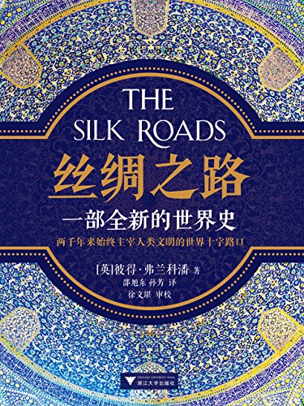

Slide 4
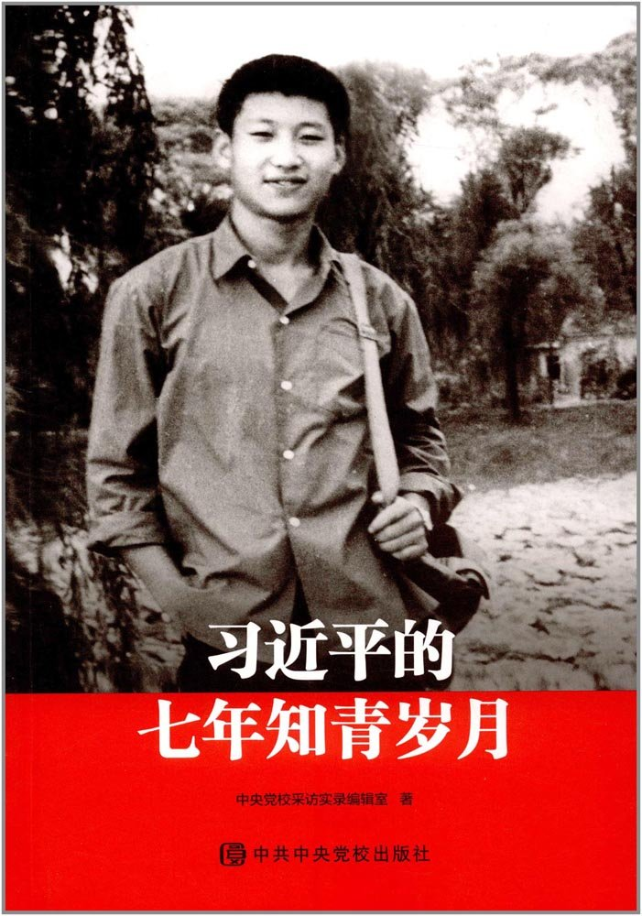
书名：习近平的七年知青岁月
作者：中央党校采访实录编辑室
出版社：中共中央党校出版社
推荐语：鲜活的教材，生动的范本，触动心灵的共鸣。用真实的历史细节讲述了习近平总书记当年的历练故事，再现了习总书记知青时期的艰苦生活和成长经历。

Slide 5
书名：未来简史：从智人到智神
作者：(以)尤瓦尔·赫拉利著；林俊宏译
出版社：中信出版集团股份有限公司
推荐语：我们必须在现今思考人类未来的议题。一部能够震撼人心，同时又趣味盎然的作品。

Slide 6
书名：我在故宫修文物
作者：萧寒主编
出版社：广西师范大学出版社
推荐语：故宫文物修复师以口述形式分享人生履历，畅谈对文物的爱与敬畏，再现故宫传承几百年的文物修复历史和工匠精神，是故宫几百年文物修复历史的缩影。

Slide 7
书名：大森林
作者：徐刚
出版社：北京十月文艺出版社
推荐语：有诗的轻灵、史的严谨、报告文学的现实，是前所未有的森林文化史。

Slide 8
书名：智能革命：迎接人工智能时代的社会、经济与文化变革
作者：李彦宏等
出版社：中信出版集团股份有限公司
推荐语：人工智能官方读本，也是政府和企业行动路线图，体验人工智能的过去、现在和未来。

Slide 9
书名：癌症·新知 ：科学终结恐慌
作者：李治中
出版社：清华大学出版社
推荐语：科普大咖李治中继《癌症·真相：医生也在读》后又一力作，实用易懂 ，打破谣言、科学抗癌。

Slide 10
书名：告诉孩子，你真棒
作者：卢勤
出版社：广东经济出版社
推荐语：广受孩子们喜爱的“知心姐姐”卢勤的多年经验之作，案例丰富、翔实，帮助父母们读懂孩子、共同成长，值得每位家长用心阅读。

Slide 11
书名：极简主义：活出生命真意
作者： （美）乔舒亚·菲尔茨·米尔本，(美)瑞安•尼科迪默斯著；李紫译.
出版社：湖南文艺出版社
推荐语：摆脱生命中多余的东西，夺回时间，专注于对生命真正有意义的事情。

Slide 12
书名：丝绸之路:一部全新的世界史
作者： （英）彼得·弗兰科潘著;邵旭东，孙芳译.
出版社：浙江大学出版社
推荐语：丝绸之路的历史就是一部浓缩的世界史，丝绸之路就是人类文明最耀眼的舞台。它不仅塑造了人类的过去，更将主宰世界的未来。

Slide 13
书名：五只小狼
作者：沈石溪
出版社：浙江少年儿童出版社
推荐语：荒野人狼情缘，丛林自由绝唱，热血小狼的成长史诗巨制。

